Slide 1
ПОСТХОЛЕЦИСТЭКТОМИЧЕСКИЙ
СИНДРОМ
Доцент Д.В.Волков

Slide 2
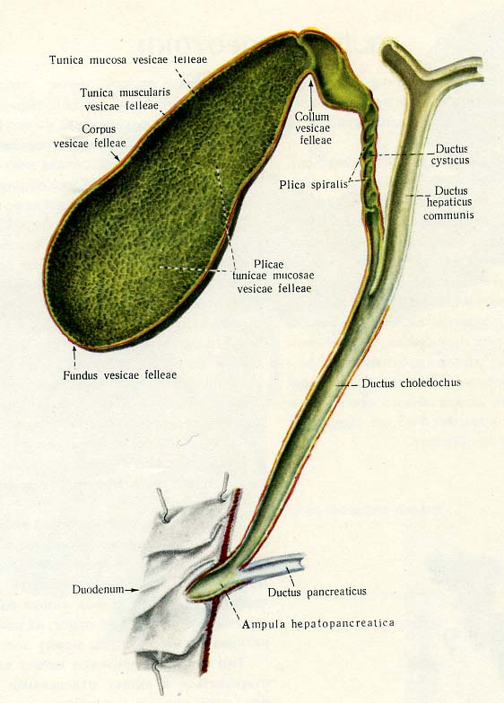
Желчный пузырь и желчные протоки

Slide 3
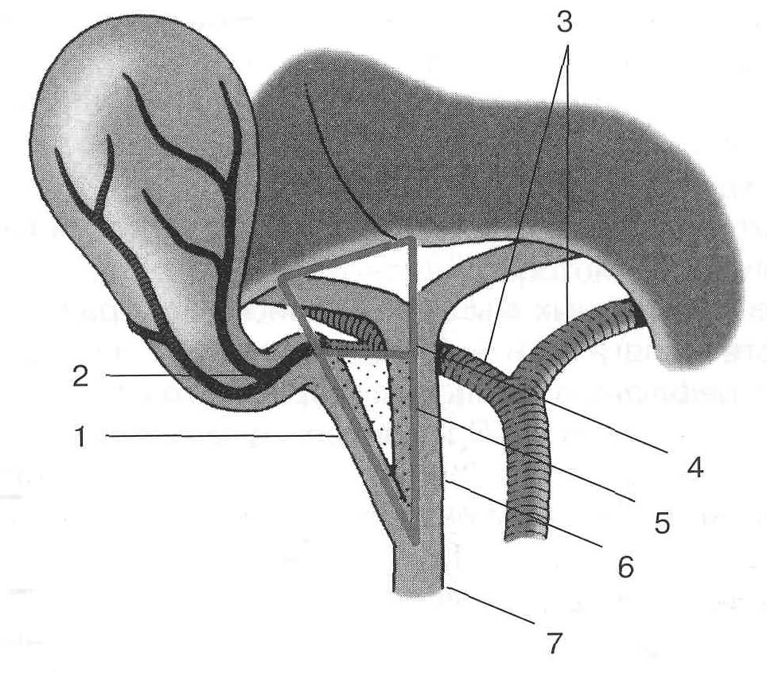
Треугольник Кало.
1 – пузырный проток; 2 – желчно-пузырная артерия; 3 – правая и левая печеночная артерии; 4 – печеночнопузырный треугольник; 5 – треугольник Кало (заштрихован); 6 – общий печеночный проток; 7 – общий желчный проток.

Slide 4
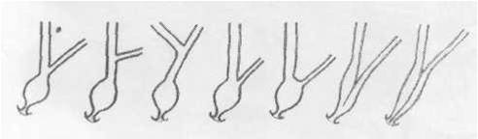
Варианты соединения общего желчного протока с протоком поджелудочной железы

Slide 5
Термин "постхолецистэктомический синдром" (ПХЭС) - сложный симптомокомплекс, наблюдающийся у ряда больных, перенесших холецистэктомию, обусловленный не диагностированными до операции или развившимися после нее разнообразными заболеваниями желчных протоков, а также других органов и систем организма.

Slide 6
Клинически ПХЭС проявляет себя:
Боли в верхнем этаже живота
Диспептические расстройства (тяжесть в животе, отрыжка, тошнота, горечь во рту)
Желтуха

Slide 7
ПХЭС встречается у 5-46 % больных, подвергнувшихся холецистэктомии.
Соотношение болеющих мужчин и женщин составляет 1-5.

Slide 8
Причины неудовлетворительных результатов после холецистэктомии (Гальперин Э.И., 1988) :
1) диагностические ошибки, допущенные в дооперационном периоде и (или) во время операции;
2) тактические ошибки, допущенные при проведении операции;
3) технические погрешности при проведении операции.

Slide 9
Наиболее распространен­ные тактические ошибки при проведении первичных операций на желчных путях:
1. Удаление желчного пузыря без учета состояния желчевыделительной системы.
2. Наложение глухого шва гепатикохоледоха при травме его стенки или травматичном удалении камня.

Slide 10
технические погрешности
1. Отсутствие четкой визуализации элементов печеночно-двенадцатиперстной связки.
2. Неправильная тактика при внезапно возникшем кровотечении.
3. Неправильная тактика при «свежем» повреждении гепатикохоледоха.
4. Оставление части желчного пузыря и излишне длинной культи пузырного протока.
5. Нарушение техники наложения глухого шва гепатикохоледоха.
6. Технические погрешности при наложении холедоходуоденоанастомоза.
7. Технические погрешности при проведении рассечения БДС.

Slide 11
I. Заболевания желчных путей (истинный ПХЭС):
1.Органические поражения желчных протоков:
а) Не корригированные при первичной операции:
холангиолитиаз
стриктуры протоков
кистозная трансформация желчных протоков
стеноз БДС
спазм БДС
недостаточность или полипозные изменения БДС
парафатериальные дивертикулы
холангит

Slide 12
б) Возникшие после операции:
рубцовые стриктуры желчных путей:
остаточный желчный пузырь;
избыточная культя пузырного протока;
инородные тела желчных протоков;
невриномы в области оставшейся шейки желчного пузыря или культи пузырного протока;
холангит;
желчные свищи;
паразитарные инвазии
2. Функциональные заболевания желчных протоков:
нарушение моторики желчевыводящих путей, БДС и др.

Slide 13
II. Заболевания других органов и систем (ложный ПХЭС): Эта группа отражает выполненную не по показаниям холецистэктомию.
1. Болезни органов желудочно-кишечного тракта:
хронический гастрит
язвенная болезнь желудка и двенадцатиперстной кишки
грыжи диафрагмы
хронический дуоденит
дуоденогастральный рефлюкс
рефлюкс-эзофагит
дуоденостаз
колит
опухоли желудочно-кишечного тракта и др.

Slide 14
II. Заболевания других органов и систем (ложный ПХЭС): Эта группа отражает выполненную не по показаниям холецистэктомию.
2. Болезни органов гепатопанкреатодуоденальной зоны:
хронический гепатит
цирроз печени
поликистоз печени
панкреатит
перихоледохеальный лимфаденит
внутрипеченочные и околопеченочные абсцессы
опухоли печени и поджелудочной железы
холангиогенный сепсис и др.

Slide 15
3. Болезни органов мочевыделительной системы:
мочекаменная болезнь
нефроптоз
хронический пиелонефрит
4. Болезни опорно-двигательного аппарата:
спондилез и остеохондроз грудного отдела позвоночника и др.;
5. Нарушения со стороны центральной нервной системы:
гипоталамический синдром
астеновегетативный синдром
психопатия;
истерия
аггравация
6. Болезни сердца:
абдоминальная форма стенокардии
гипертоническая болезнь
коронарокардиосклероз

Slide 16
В.М. Ситенко и А.И. Нечай (1972):
I. Диспептические явления и боли в животе, не носящие характера приступа.
II. Приступы, протекающие как желчная колика.
А. Патологические состояния, непосредственно относящиеся к желчной системе:
камни желчных протоков;
стеноз дуоденального сосочка;
стриктуры желчных протоков;
большая культя пузырного протока или остаток желчного пузыря;
киста общего желчного протока;
недостаточность дуоденального сосочка;
инородные тела желчных протоков;
опухоли билиопанкреатической системы;
холангит;
паразитарные поражения желчных путей (аскаридоз, лямблиоз и др.);
цирроз печени, хронический гепатит;
подпеченочный абсцесс;
дискинезии желчной системы (существование этого заболевания достоверно не доказано).

Slide 17
Б. Патологические состояния, относящиеся к другим органам и системам:
хронический панкреатит;
язва желудка или 12-перстной кишки;
гастродуоденит, гастрит;
хронический колит;
гемолитическая анемия;
диафрагмальная грыжа;
почечно-каменная болезнь, нефроптоз;
деформирующий спондилоартроз;
диенцефальный синдром;
опухоли желудка или кишечника;
психопатия, истерия, наркомания, аггравация;
функциональные нарушения моторики в верхних отделах желудочно-кишечного тракта;
хронический дуоденальный стаз.
В. Причина болевых приступов не установлена.

Slide 18
Методы обследования больных до и во время первичной операции как профилактика ПХЭС
Мы должны ответить на два главных вопроса:
Действительно ли боли вызваны калькулёзным холециститом?
Есть ли патология магистральных желчных протоков?

Slide 19
Показания к операционной холангиографии и ревизии протоков:
Желтуха в анамнезе
Желтуха в момент операции
расширение холедоха
мелкие конкременты в пузыре в сочетании с широким пузырным протоком.
Наличие диагностированных конкрементов в желчных протоках на дооперационном этапе
Пальпируемые в протоках конкременты

Slide 20
Мировой «золотой стандарт» - лапароскопическая холецистэктомия с обязательной интраоперационной холангиографией.
При обнаружении холедохолитиаза выполняется РХПГ, ЭПСТ, литоэкстракция.
Открытая холецистэктомия с холедохотомией повсеместно в цивилизованном мире оставлена и является т.н. альтернативным способом лечения.

Slide 21
ДИАГНОСТИКА ПХЭС
I. Лабораторная диагностика.
Определение уровня билирубина, трансаминаз, ЩФ.
II. Инструментальная диагностика
УЗИ
ФГДС с осмотром БДС
РХПГ
ЧЧХГ
КТГ, МРТ
Интраоперационная холангиография
Фистулохолангиография
Пероральная, инфузионная, внутривенная холангиографии, дуоденальное зондирование – только исторический интерес
УЗИ почек, колоноскопия, ФГДС и т.д. для диагностики патологии других органов.

Slide 22
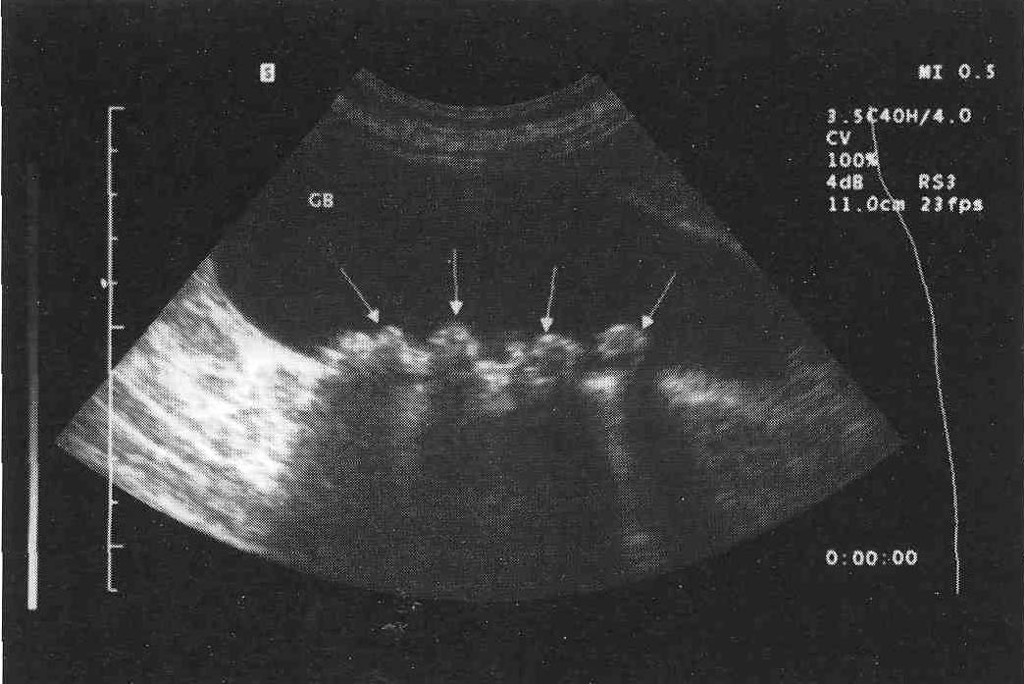
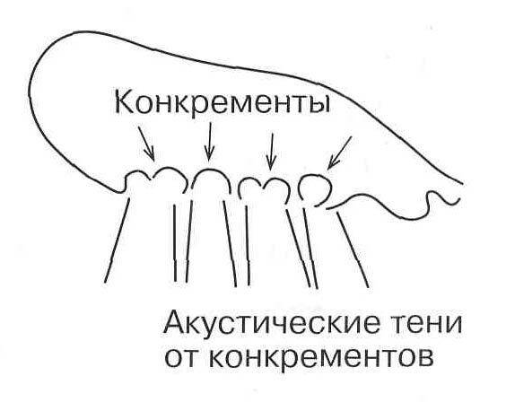
Ультразвуковая сканограмма и схема. Хронический калькулезный холецистит. Множественные камни в желчном пузыре.

Slide 23
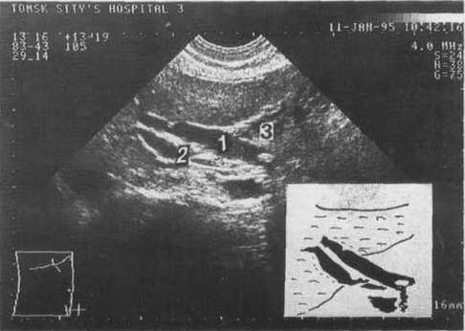
УЗИ. Холедохолитиаз
1) холедох, 2) воротная вена, 3) камень.

Slide 24
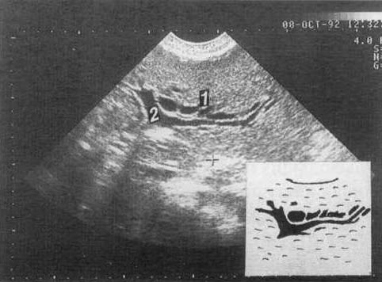
Расширение внутрипеченочных желчных протоков. 1) желчные протоки; 2) ветви воротной вены.

Slide 25
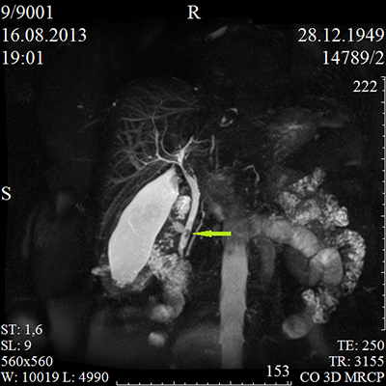
Магнитно-резонансная холангиопанкреатография (МРХПГ)
Notes:
Магнитно-резонансная холангиопанкреатография (МРХПГ) - это особый вид магнитно-резонансной томографии, которая создает детальные изображения гепатобилиарной и панкреатической систем, куда относится печень, желчный пузырь, желчные протоки, поджелудочная железа и ее проток.

Slide 26
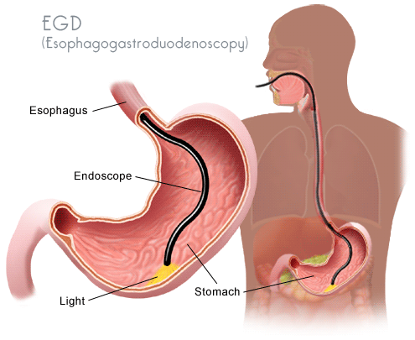
Esophagogastroduodenoscopy (EGD)

Slide 27
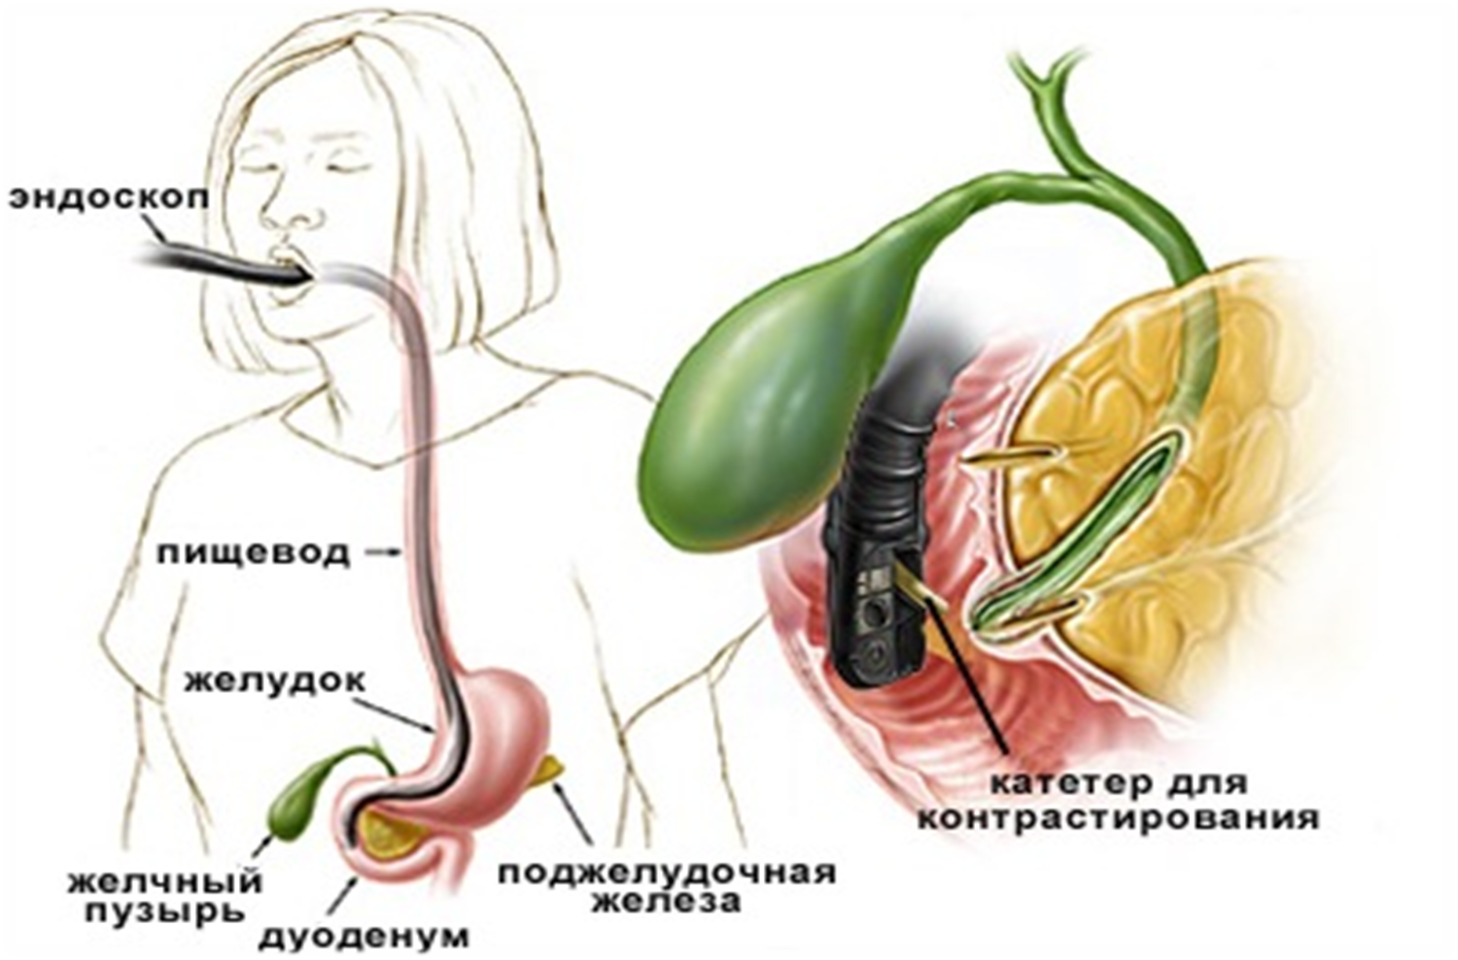
ЭРХПГ

Slide 28
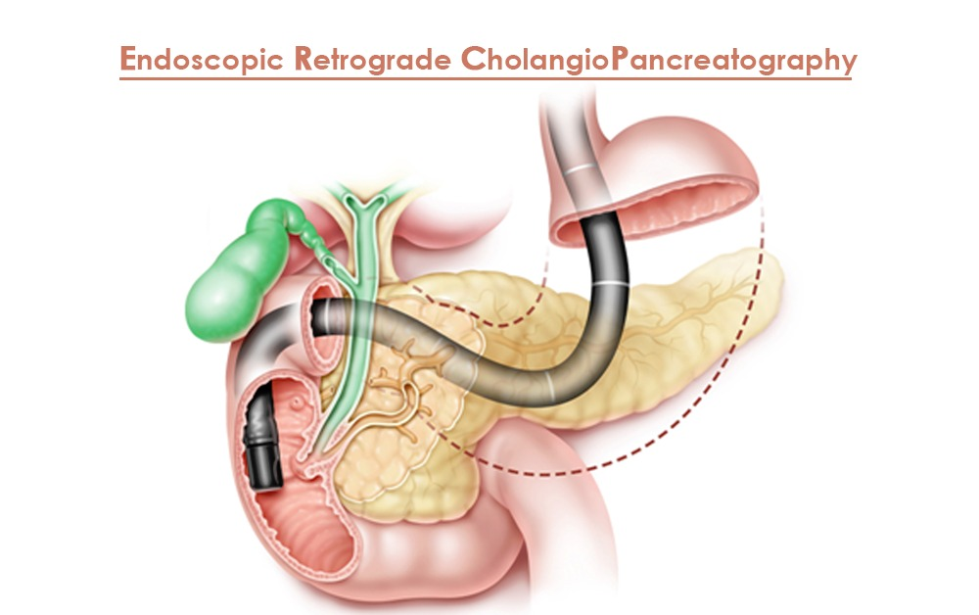

Slide 29
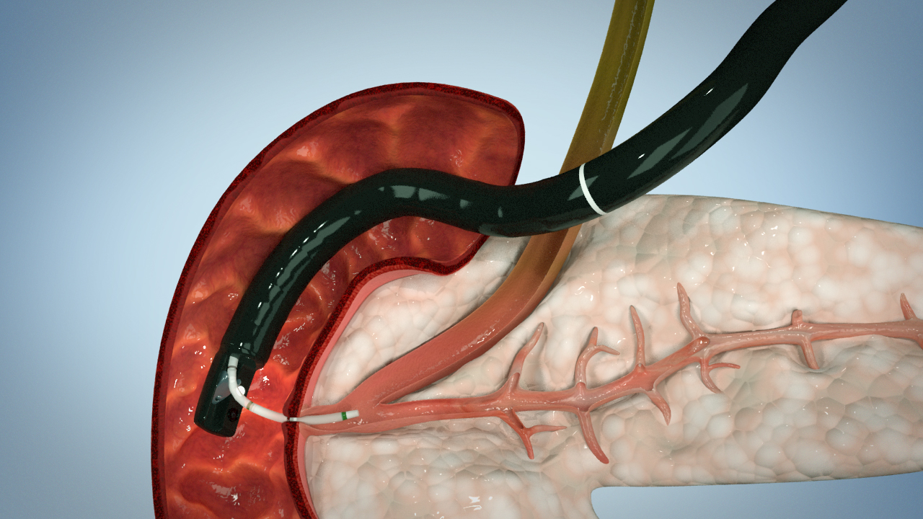
ЭРХПГ

Slide 30
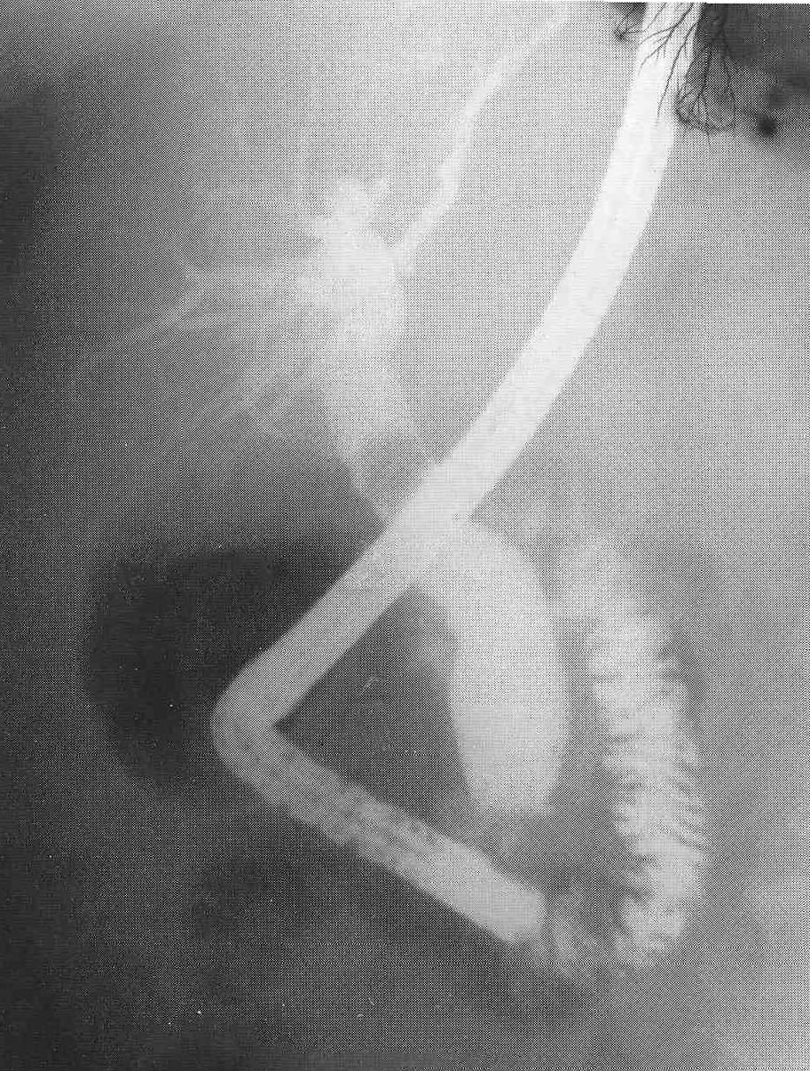
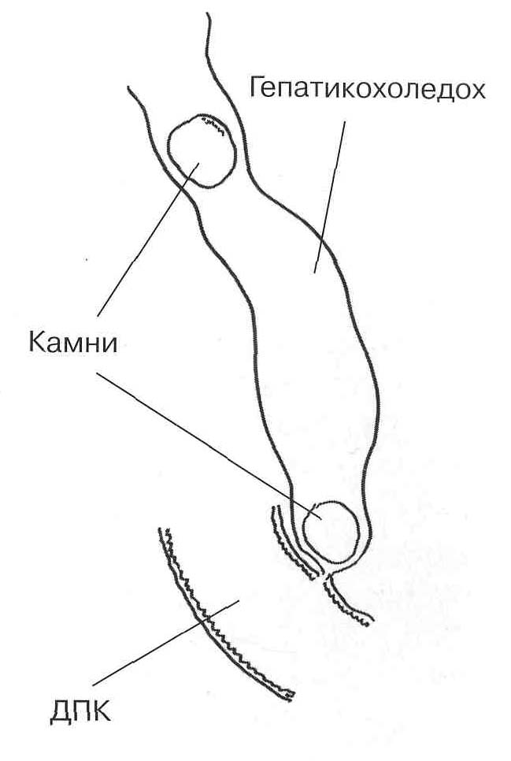
ЭРХПГ. Холедохолитиаз.

Slide 31
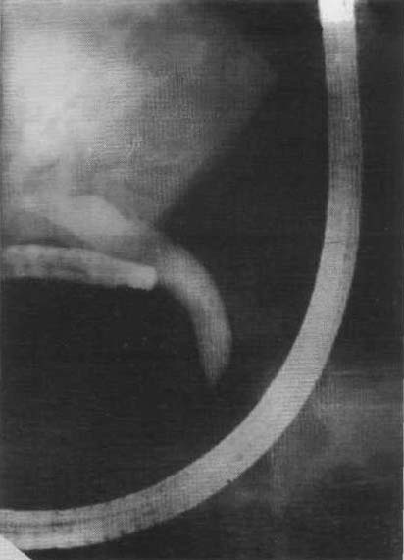
ЭРХПГ. Стеноз терминального отдела холедоха. Сужение его в виде «писчего» пера.

Slide 32
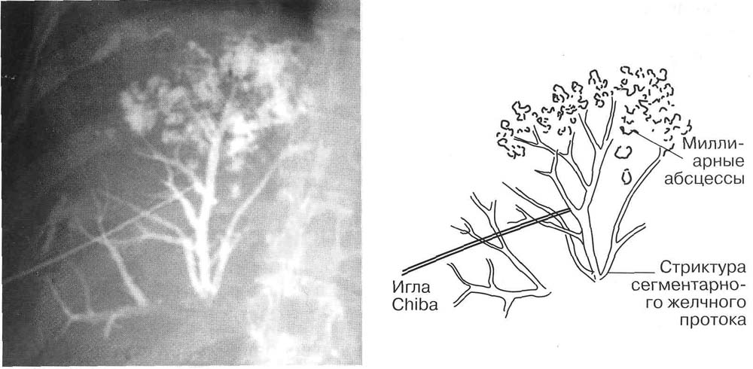
Рентгенограмма. ЧЧХГ больного с рубцовой стриктурой сегментарного желчного протока с милиарными абсцессами.

Slide 33
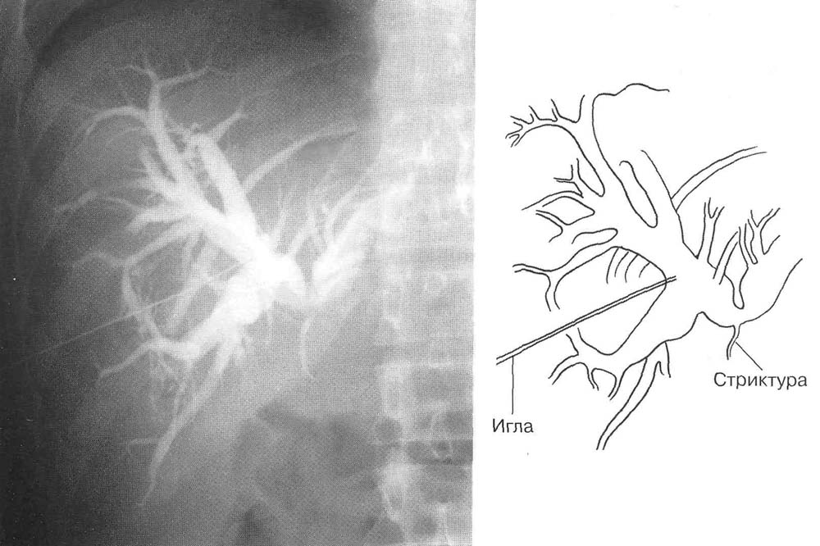
ЧЧХС. Рубцовая стриктура ОПП.

Slide 34
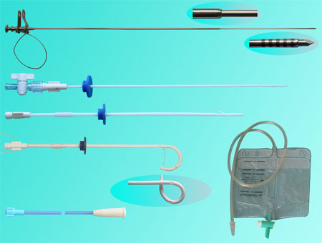

Slide 35
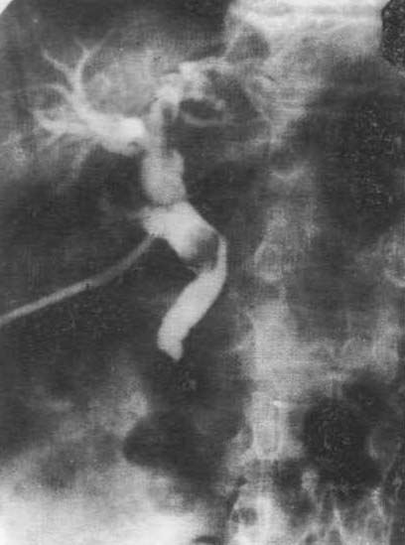
Интраоперационная холангиограмма.
Камень в холедохе в сочетании со стенозом БДС.

Slide 36
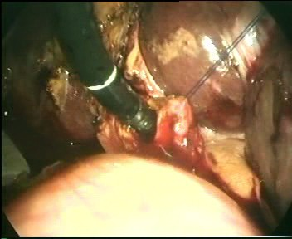
ХОЛЕДОХОСКОПИЯ

Slide 37
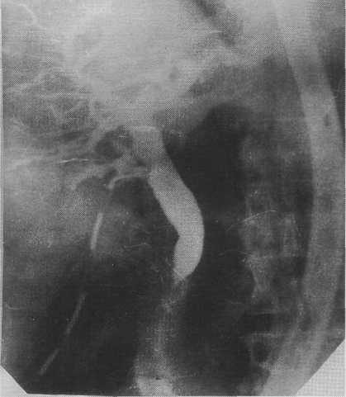

Slide 38
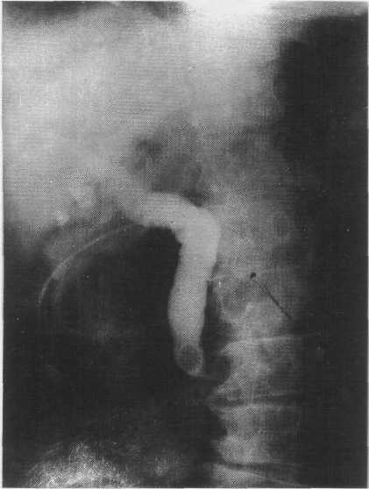

Slide 39
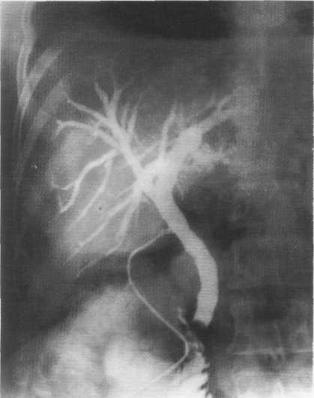

Slide 40
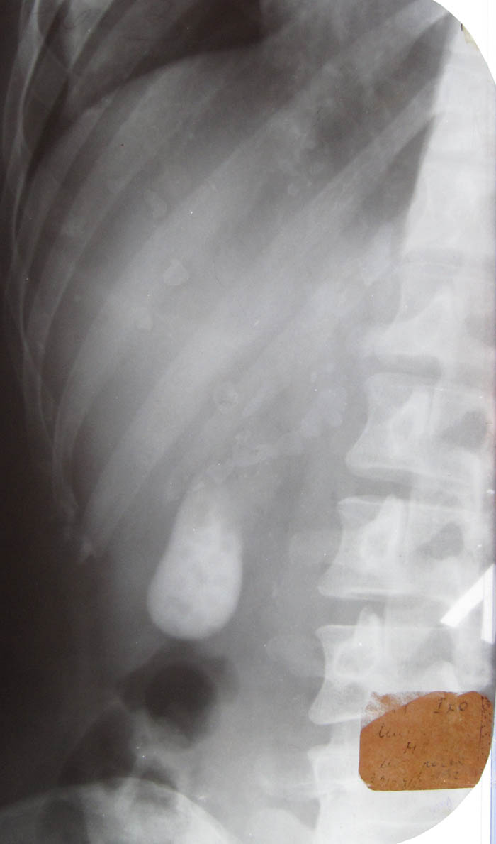
Пероральная холецистография
За 12 – 24 часа до рентгенологического исследования внутрь назначают 3-6 г. билимина.
Утром 9 – 10 ч. проводится рентгенологическое исследование
Затем через 45 – 60 мин. после приема желчегонного завтрака определяют эвакуаторную и сократительную функции желчного пузыря.

Slide 41
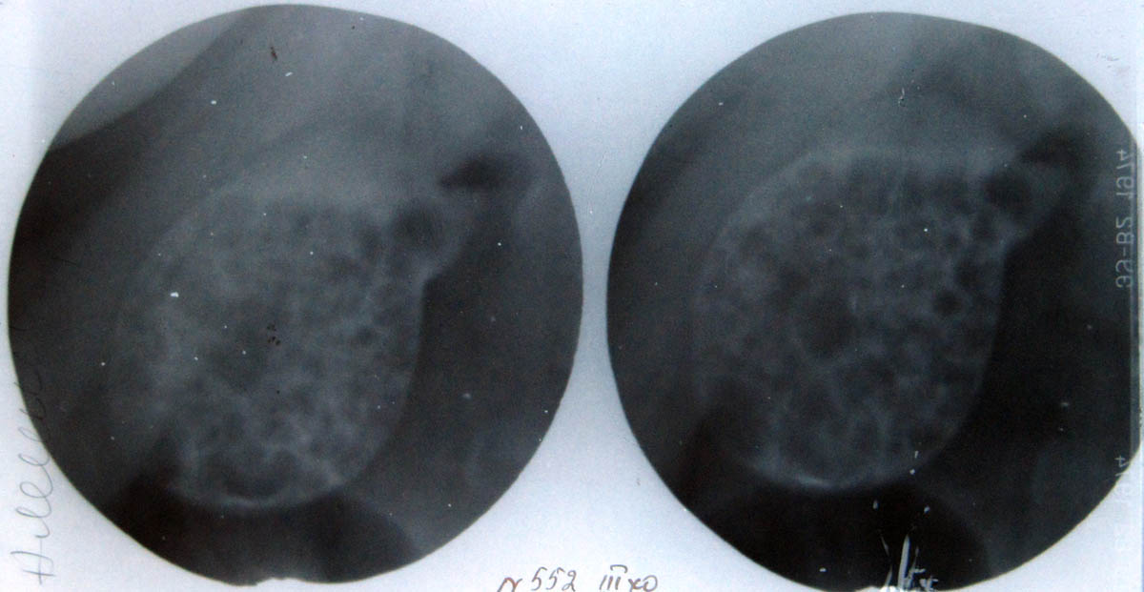

Slide 42
По механизму появления в желчных путях различают:
конкременты, не обнаруженные в ходе первичной операции (первичные, забытые, резидуальные)
вновь образовавшиеся (вторичные, рецидивные).
сочетание первичных и вторичных камней.

Slide 43
Причины резидуального холедохолитиаза
Холедохолитиаз не распознаётся, ревизия протоков не проводится.
Неполноценная ревизия протоков.

Slide 44
Причины рецидивного холедохолитиаза:
не распознанные и не устраненные во время операции или развившиеся после нее факторы, замедляющие отток желчи в двенадцатиперстную кишку (рубцовые стриктуры желчных путей и терминального отдела холедоха, стеноз БДС);
инородные тела в протоках, которые являются матрицей для последующего камнеобразования;
повышенная литогенность желчи.

Slide 45
Клиника холедохолитиаза
Боль в правом подреберье, эпигастрии
Механическая желтуха
Холангит
Особая форма – вентильный холедохолитиаз, характеризующийся перемежающейся желтухой

Slide 46
УЗИ. Холедохолитиаз
1) холедох, 2) воротная вена, 3) камень.

Slide 47
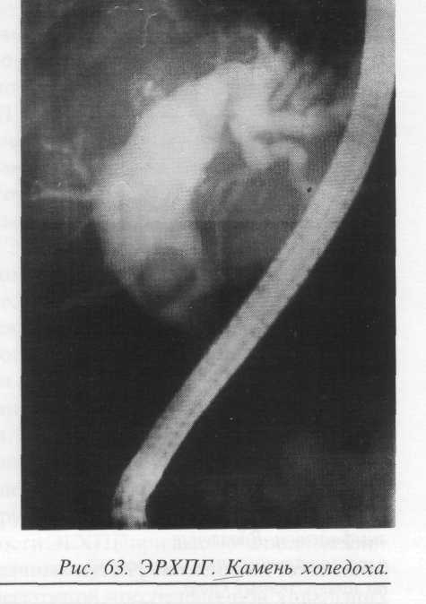

Slide 48
ЭРХПГ. Холедохолитиаз.

Slide 49
Лечение холангиолитиаза
Холангиолитиаз устраняется с помощью эндоскопических методов после выполнения РХПГ. Выполняется эндоскопическая папиллосфинктеротомия в сочетании с удалением камней из холедоха петлей Дормиа, катетером Фогарти
Лапаротомия с холедохотомией – альтернативный метод лечения.

Slide 50
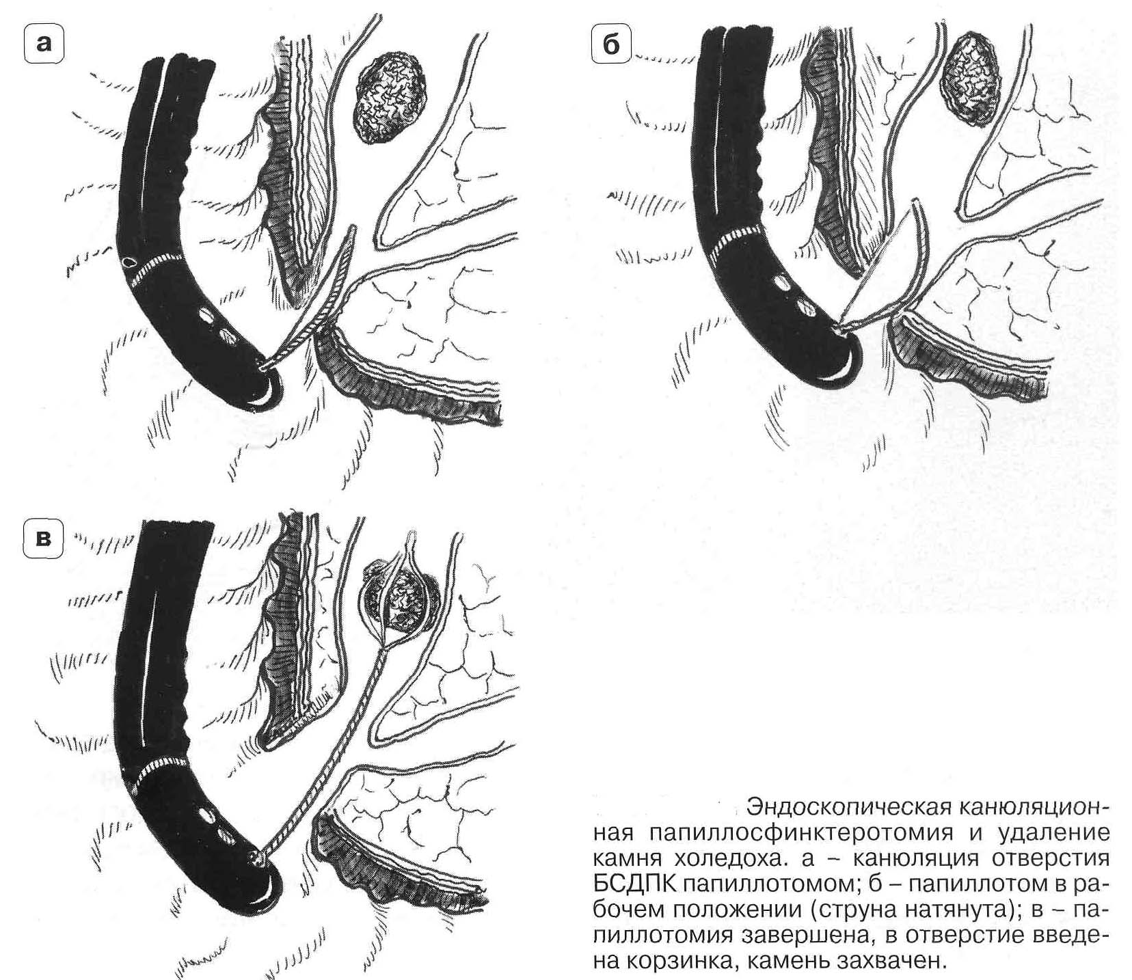

Slide 51
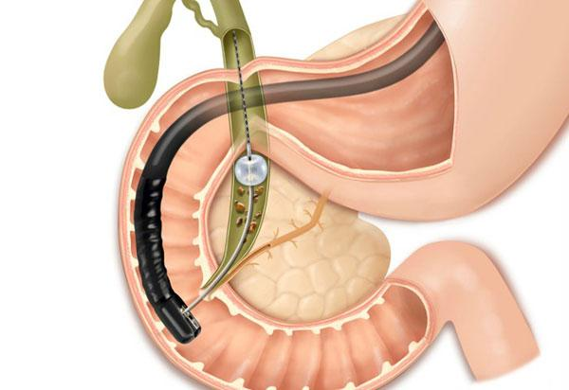

Slide 52
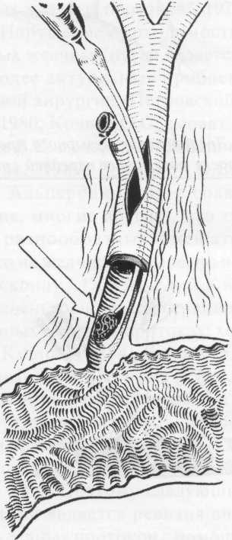

Slide 53
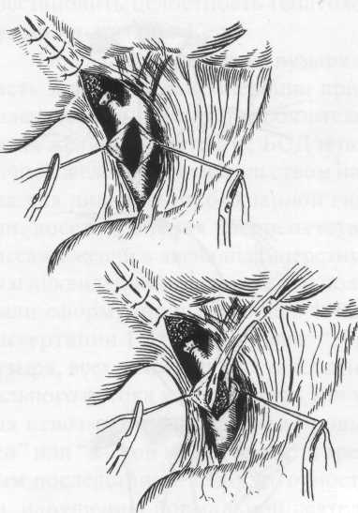

Slide 54
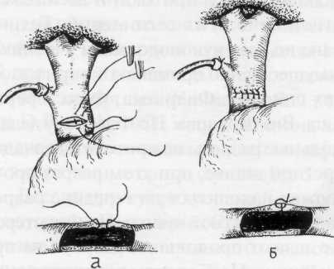

Slide 56
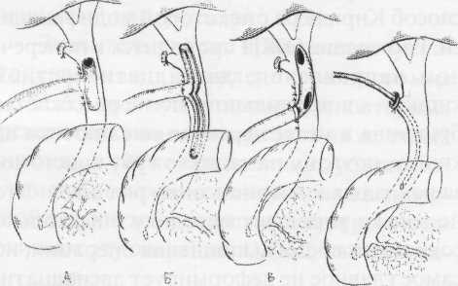

Slide 57
Стеноз БДС
По этиологии: первичный, вторичный
По распространённости: изолированный, протяжённый
По степени сужения
1 степень диаметр БДС больше 3 мм
2 степень диаметр 1- 3 мм
3 степень диаметр меньше 1мм.

Slide 58
Клиника стеноза БДС:
Боль в правом подреберье
Механическая желтуха
Холангит
Возможно развитие панкреатита

Slide 59
ЭРХПГ. Стеноз терминального отдела холедоха. Сужение его в виде «писчего» пера.

Slide 60
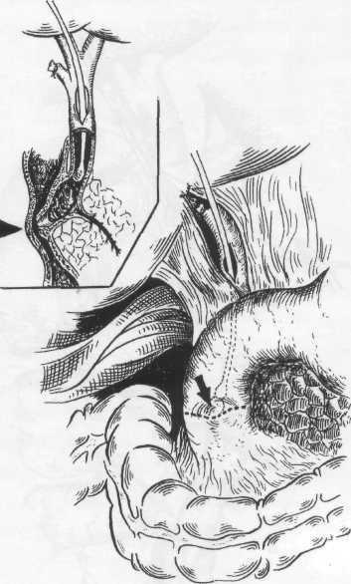

Slide 61
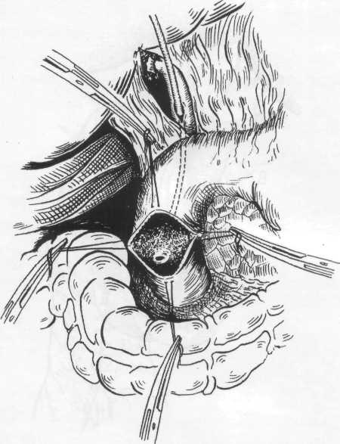

Slide 62
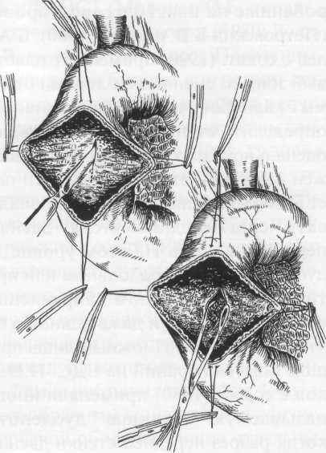

Slide 63
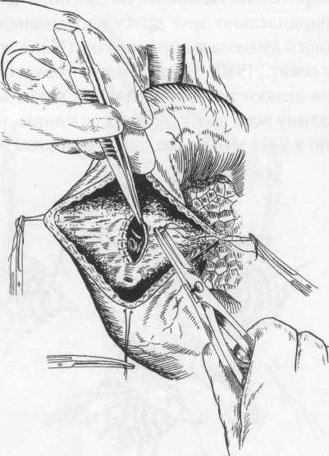

Slide 64
Недостаточность БДС
Функциональная
Органическая
Клиника
Боль в правом подреберье
Механическая желтуха
Холангит

Slide 65
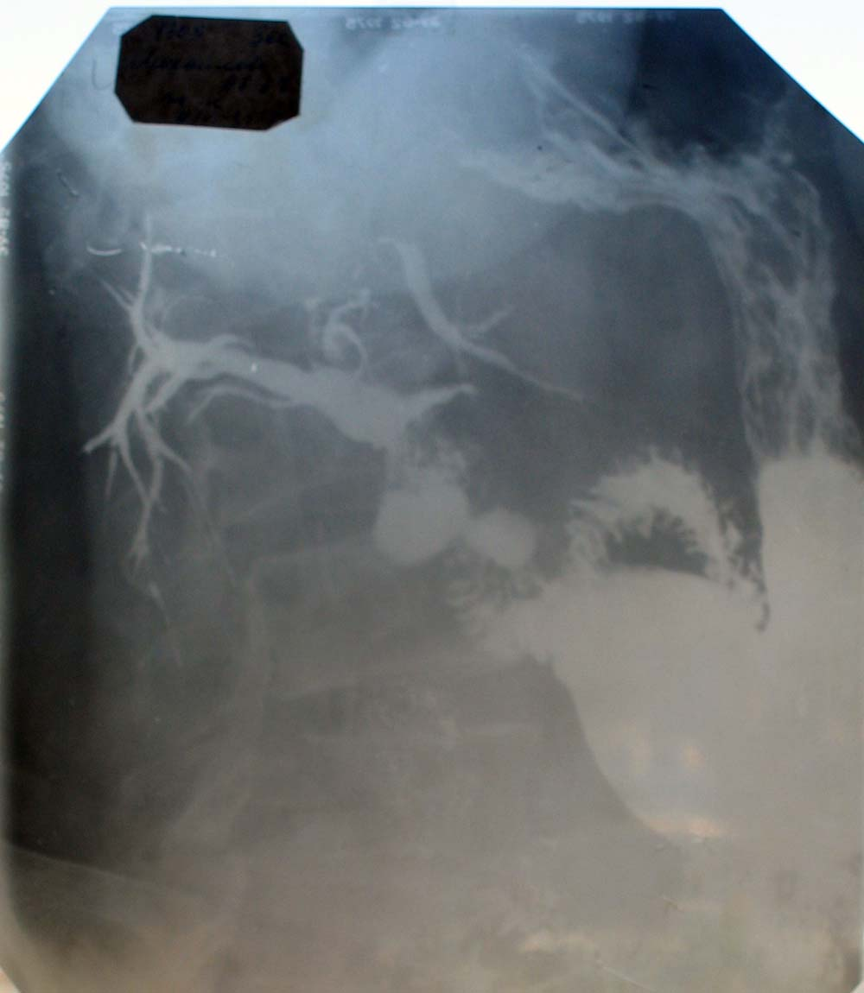
Недостаточность БДС

Slide 66
Варианты хирургического лечения недостаточности БДС
Спирт-новокаиновая блокада солнечного сплетения – введение 10 мл 0,5 % раствора новокаина и 3-4 мл 70 % спирта в область забрюшинного пространства и по ходу правого чревного нерва;
Операции на чревных нервах – резекция или пересечение чревных нервов, двусторонняя симпатэктомия, удаление узлов солнечного сплетения.

Slide 67
Классификация холангита
I. по этиологии: бактериальные, гельминтозные, токсикоаллергические, вирусные, аутоиммунные;
II. по патогенезу:
а) первичные (первично-склерозирующие, аутоиммунные)
б) вторичные (бактериальные, гельминтозные и т. д.)
III. по течению:
а) острые б) хронические;
IV. по характеру морфологических изменений:
а) острый холангит: катаральный, флегмонозный, флегмонозно-язвенный, гангренозный;
б) хронический холангит: пролиферативный, фиброзирущий, стенозирующий;

Slide 68
V. по степени распространения воспалительного процесса в желчных путях:
а) сегментарный (вне- и внутрипеченочный),
б) распространенный
в) тотальный;
VI. по характеру имеющихся осложнений:
а) холангиогеннные абсцессы печени
б) септические осложнения
в) некроз и перфорация гепатикохоледоха;
г) поражение паренхимы печени в виде перихолангиолита, фиброза портальных трактов с формированием вторичного билиарного цирроза печени;
д) острая печеночная недостаточность.

Slide 69
Триада Шарко
Боль в правом подреберье
Желтуха
Фебрильная гипертермия

Slide 70
Пентада Рейнолдса
Боль в правом подреберье
Желтуха
Фебрильная гипертермия
Гипотензия
Энцефалопатия

Slide 71
У больных с бактериальным холангитом, показана экстренная декомпрессия желчных путей:
эндоскопическое назобилиарное дренирование через БДС
эндоскопическая папиллосфинктеротомия в изолированном виде или в сочетании с назобилиарным дренированием
чрескожная чреспеченочная холангиостомия.
Альтернативный способ – лапаротомия, холедохотомия, холедохостомия.

Slide 72
Классификация
I. По происхождению:
1. Воспалительные
а) Первичные стриктуры, в т.ч. Болезнь Дельбе
б) Вторичные воспалительные стриктуры
2. Травматические рубцовые стриктуры
II. По протяженности:
1. ограниченные (до 2 см)
2. протяженные (свыше 2 см)
III. По локализации:
  1.высокие (выше места впадения пузырного протока)
  0 уровень – бифуркация и выше
  1 уровень – больше 1 см от бифуркации
  2 уровень - больше 2 см от бифуркации
  2. низкие (расположенные ниже этого уровня)

Slide 73
IV. По проходимости желчных протоков:
1. неполная стриктура
2. полная стриктура
V. По характеру клинического течения:
1. первичные;
2. рецидивирующие.

Slide 74
Э.И. Гальпериным в 2002 году предложена модифицированная классификация стриктур желчных протоков:
Выделяется шесть типов стриктур: тип стриктуры «+2» — культя измененного ОПП более 2 см; «+1» — культя ОПП 1-2 см; «0» — культя ОПП менее 1 см; «-1» — культи ОПП нет, сохранен верхнезадний свод конфлюенса ПП; «-2» — зона конфлюенса ПП разрушена, сохранены культи долевых протоков; «-3» — рубцово-воспалительное поражение сегментарных протоков.

Slide 75
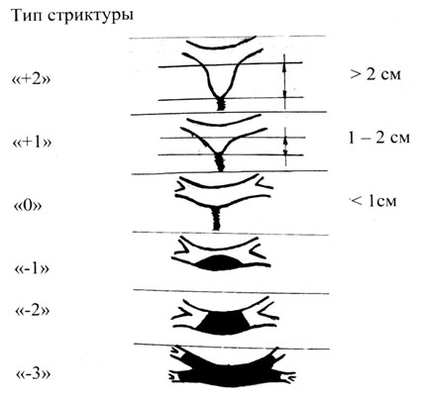

Slide 76
Клиническая картина
В раннем послеоперационном периоде
1. стойкий наружный желчный свищ
2. механическая желтуха
3. холангит
В поздние сроки операционного наблюдения
1. чувство тяжести, распирания в правом подреберье, что связано с билиарной гипертензией в желчных протоках.
2. преходящая обтурационная желтуха
3. холангит

Slide 77
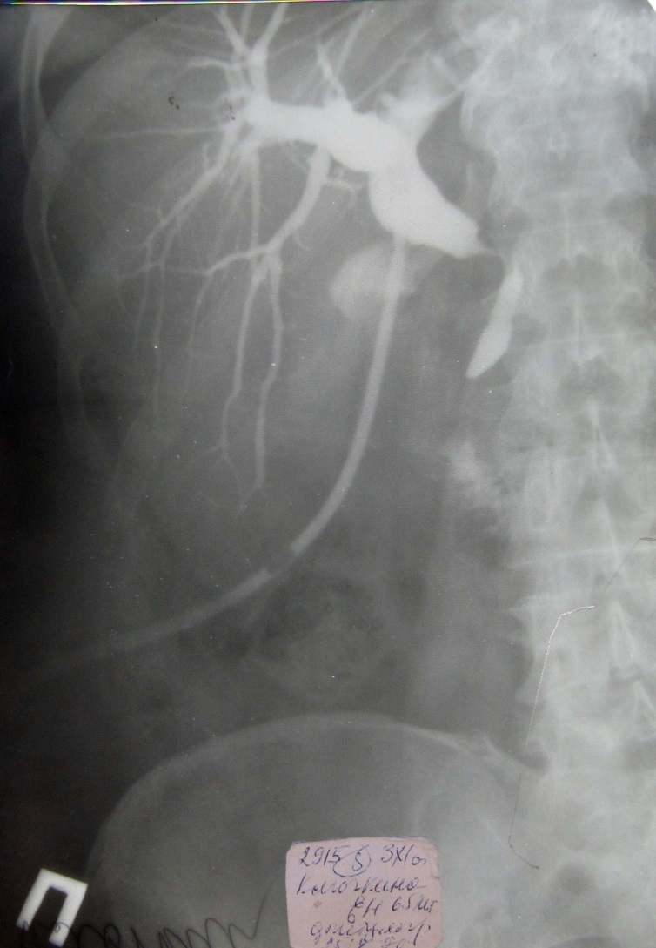

Slide 79
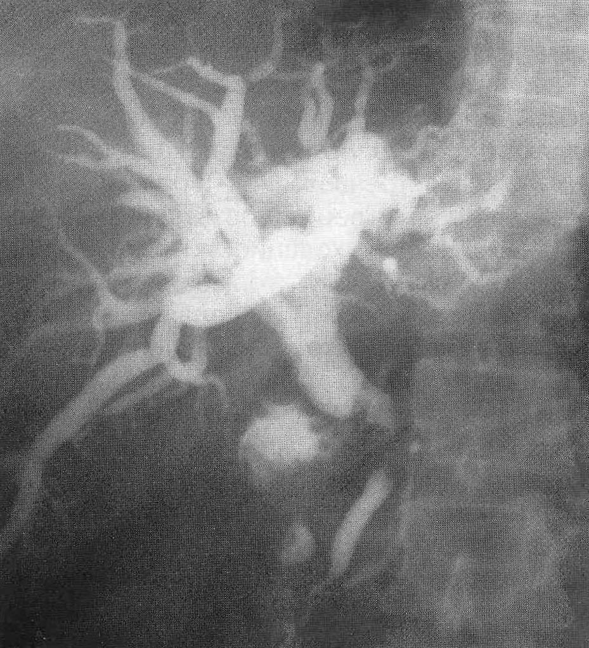
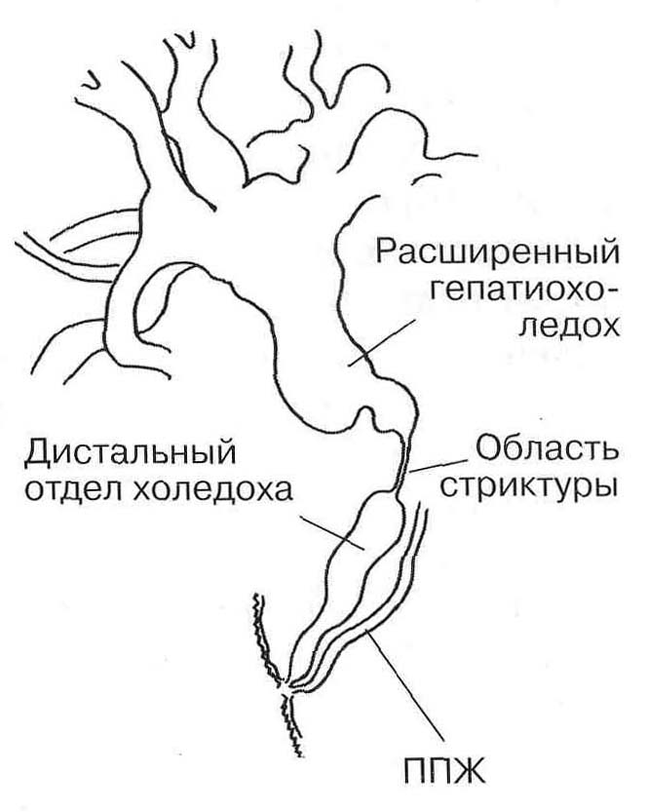
ЭРХПГ. Рубцовая стриктура холедоха.

Slide 80
I. Восстановительные операции (восстановление проходимости протоков)
1. Эндобилиарные вмешательства под УЗИ или R – контролем (бужирование, баллонная дилатация, стентирование протоков).
2. Пластика стриктуры
3. Иссечение стриктуры с наложением анастомоза.
II. Реконструктивные операции (наложение билиодигестивных анастомозов)
1. Анастомозы внепеченочных желчных протоков:
а) с двенадцатиперстной кишкой (ХДА)
б) с тощей кишкой (гепатико-, холедохоеюноанастомозы по Ру или по Брауну).
2. Анастомозы внутрипеченочных желчных протоков с сегментом тощей кишки, выключенной по Ру или желудком при высоких стриктурах

Slide 81
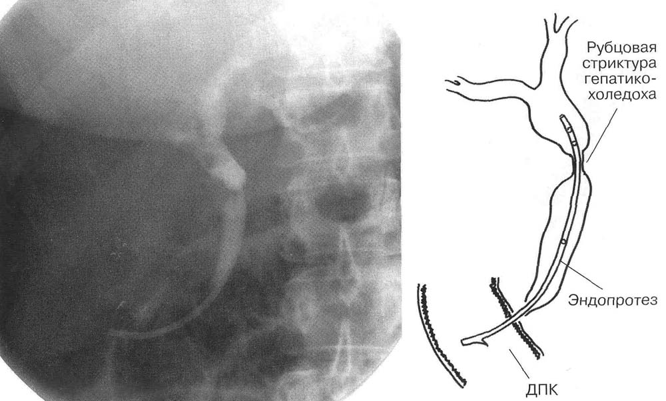
Эндопротезирование желчных протоков при рубцовой стриктуре пластиковым стентом.

Slide 82
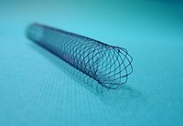
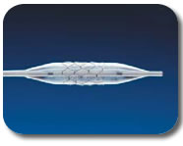
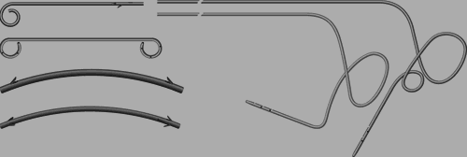
Стентирование
Билиарные стенты: металлические и пластиковые

Slide 83
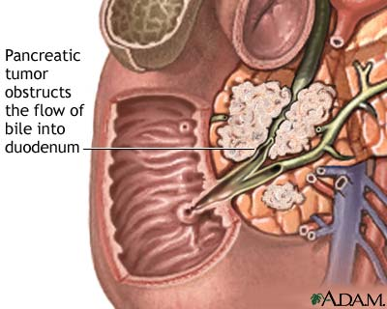
Схема эндоскопической установки стента

Slide 84
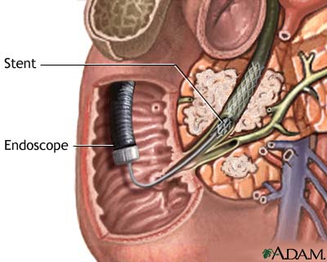
Схема эндоскопической установки стента

Slide 85
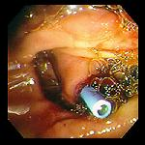
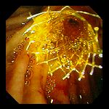
Пластиковый и металлический стенты. Эндоскопическая картина

Slide 86
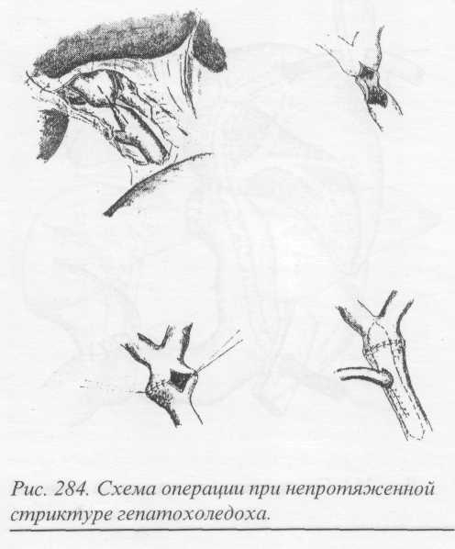

Slide 87


Slide 88


Slide 89


Slide 90


Slide 91


Slide 92


Slide 93
Длинная культя пузырного протока
Неполное удаление пузырного протока
Билиарная гипертензия

Slide 94
Инородные тела желчных протоков
оставленные в желчных протоках во время операции
(скрытые, погружные дренажи, марлевые шарики и т. д.);
образующиеся в желчных протоках на лигатурах в результате отложения на них желчных солей и пигментов;
проникшие в желчные протоки через билиодигестивные
соустья.

Slide 95
Классификация
I. Наружные свищи
1. По происхождению:
а) Травматические – травма протоков
б) Операционные – наложенные с лечебной целью
в) В результате послеоперационных осложнений
2. По форме сообщения с внешней средой:
а) губовидные
б) трубчатые (90 %)
3. По степени оттока желчи во внешнюю среду:
а) полные
б) неполные

Slide 96
4. По характеру клинического течения:
нестойкие (рецидивирующие) и стойкие;
осложненные (гемобилия и т. д.) и неосложненные;
5. По соединению со смежными органами:
а)простые (сообщаются только с желчными путями)
б)комбинированные (сочетаются со свищами других органов)
II. Внутренние свищи

Slide 97

УЗИ. Киста холедоха.
1) Киста холедоха; 2) воротная вена; 3) нижняя полая вена; 4) правая почка.

